Slide 1



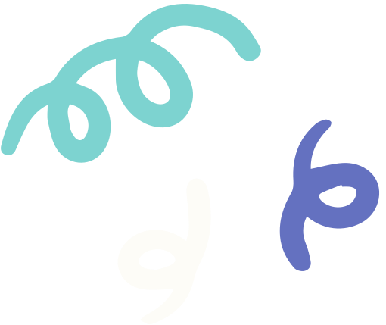





Phòng Giáo Dục và Đào Tạo Quận Long Biên
MĨ THUẬT LỚP 1
Bài 5:
Ngôi nhà của em
Tiết 1: Tạo hình vuông, hình tròn, hình chữ nhật, hình tam giác
Notes:
Xin chào tất cả các em đã đến với bài học mỹ thuật lớp 1, CDD5: Ngôi nhà của em – Tiết 1

Slide 2



YÊU CẦU CẦN ĐẠT
- Nhận biết và phân biệt được các hình cơ bản: vuông, tròn, tam giác, chữ nhật
- Chỉ ra được các hình cơ bản từ các vật liệu xung quanh
- Vẽ được các sự vật từ các hình cơ bản
- Nêu cảm nhận và chia sẻ sản phẩm của mình tới mọi người
Notes:
Mục tiêu ta cần đạt được ở buổi học là….

Slide 3







Chuẩn bị
Notes:
Để có được tác phẩm đẹp ta sẽ cần chuẩn bị những học liệu sau đây: Giấy trắng A4/ vở bài tập, bút dạ, giấy màu, kéo, hồ dán, màu sáp.

Slide 4


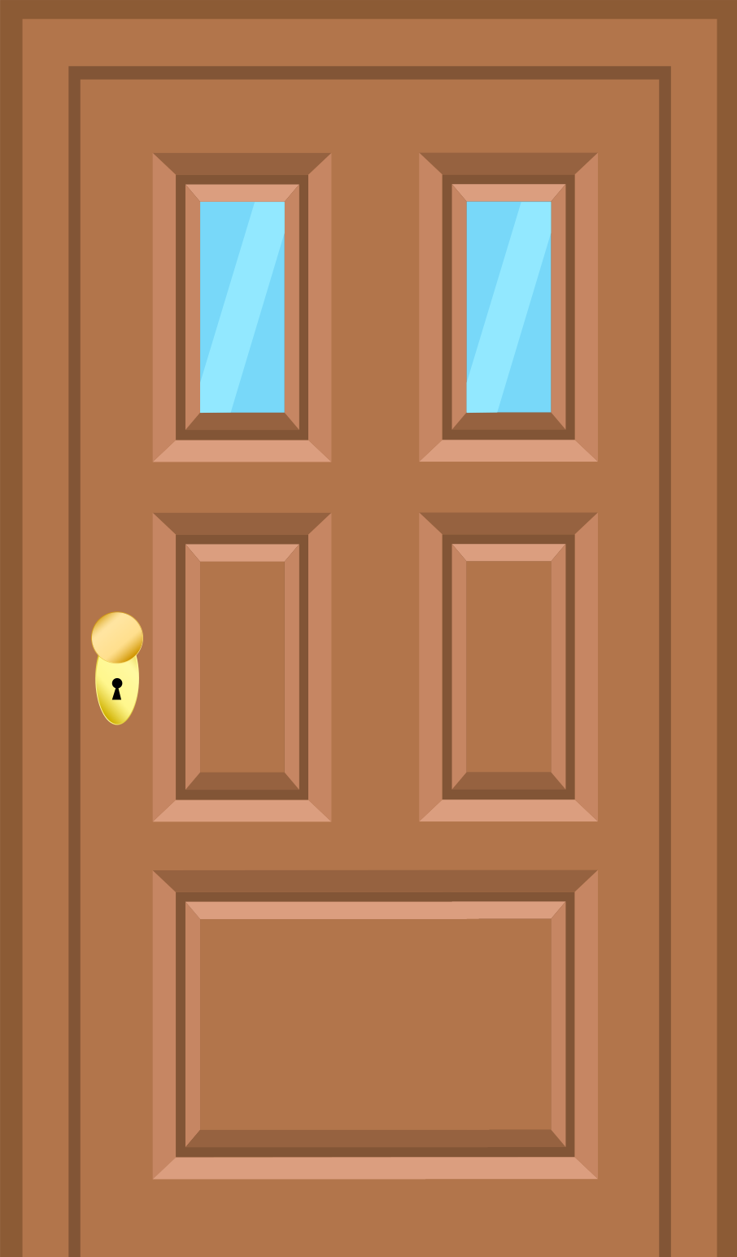

1.Khám phá
1. Em hãy kể tên các hình trên?
2. Các hình đó được tạo bởi những hình cơ bản nào?
Notes:
Cùng sang phần 1. Khám phá
Các em hãy quan sát những hình ảnh trên và kể tên cho cô . Ở đây ta có hình: 1 ô cửa sổ, 1 miếng pizza, 1 cái đồng hồ, và cái cửa ra vào
Các sự vật trên được tạo ra từ hình cơ bản nào nhỉ? Các em hãy quan sát kĩ đường viền xung quanh các hình ảnh.
Ô cửa sổ có đường viền giống với hình … Vuông !
Miếng pizza có đường bao quanh giống với hình tam giác ,
Cái đồng hồ có hình dáng từ hình tròn
Và cái của thì được bao quanh bởi hình chữ nhật

Slide 5

Hình tròn
Notes:
Hình tròn được tạo ra từ nét gì ? Ta có thế tạo ra hình tròn từ nét cong xoay vòng khép kín
Em biết những đồ vật nào có hình dạng tròn không?

Slide 6
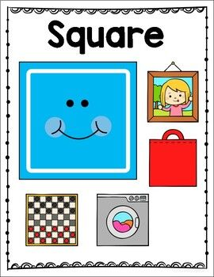
Hình vuông
Notes:
Hình vuông được tạo ra từ nét gì ? Ta có thế tạo ra hình vuông từ 4 nét thẳng bằng nhau
Em biết những đồ vật nào có hình dạng vuông không?

Slide 7
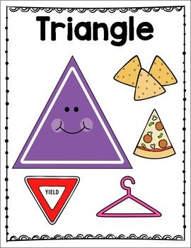
Hình tam giác
Notes:
Hình tam giác được tạo ra từ nét gì ? Ta có thế tạo ra hình tam giác từ 3 nét thẳng
Em biết những đồ vật nào có hình dạng tam giác không?

Slide 8
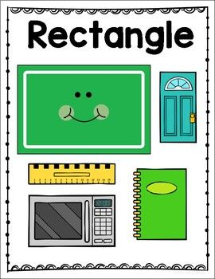
Hình chữ nhật
Notes:
Hình chữ nhật được tạo ra từ nét gì ? Ta có thế tạo ra hình chữ nhật từ 4 nét thẳng
Em biết những đồ vật nào có hình dạng chữ nhật không?

Slide 9

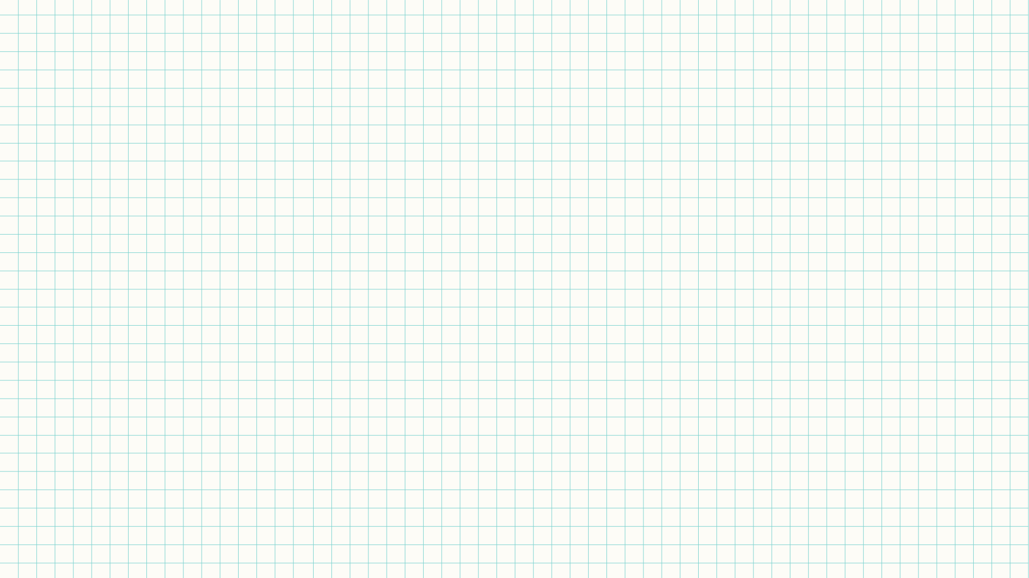


Hình vuông và hình chữ nhật giống và khác nhau ở điểm nào?
Đều được vẽ từ nét thẳng
Hình vuông có 4 cạnh bằng nhau
Hình chữ nhật có 2 cạnh dài bằng nhau và 2 cạnh ngắn bằng nhau
Notes:
Các em có biết hình vuông và hình chữ nhật giống và khác nhau ở điểm nào không?
Điểm giống nhau của 2 hình là đều được tạo từ nét thẳng
Khác nhau là hình vuông có 4 cạnh bằng nhau còn hình chữ nhật có 2 cạnh dài bằng nhau và 2 cạnh ngắn bằng nhau
Hình chữ nhật ta có thể đặt “đứng” hoặc “nằm” thì với hình vuông ta đặt ngang hay dọcc hình vẫn vẫn sẽ vậy.

Slide 10







TA CÓ THỂ GHÉP CÁC HÌNH CƠ BẢN ĐỂ TẠO RA CÁC HÌNH ẢNH KHÁC NHAU
Notes:
Ta có thể ghép các hình cơ bản để tạo ra các hình ảnh khác nhau không?
Cùng quan sát từng hình xem đây là hình ảnh gì và được ghép từ hình cơ bản nào nhé !

Slide 11




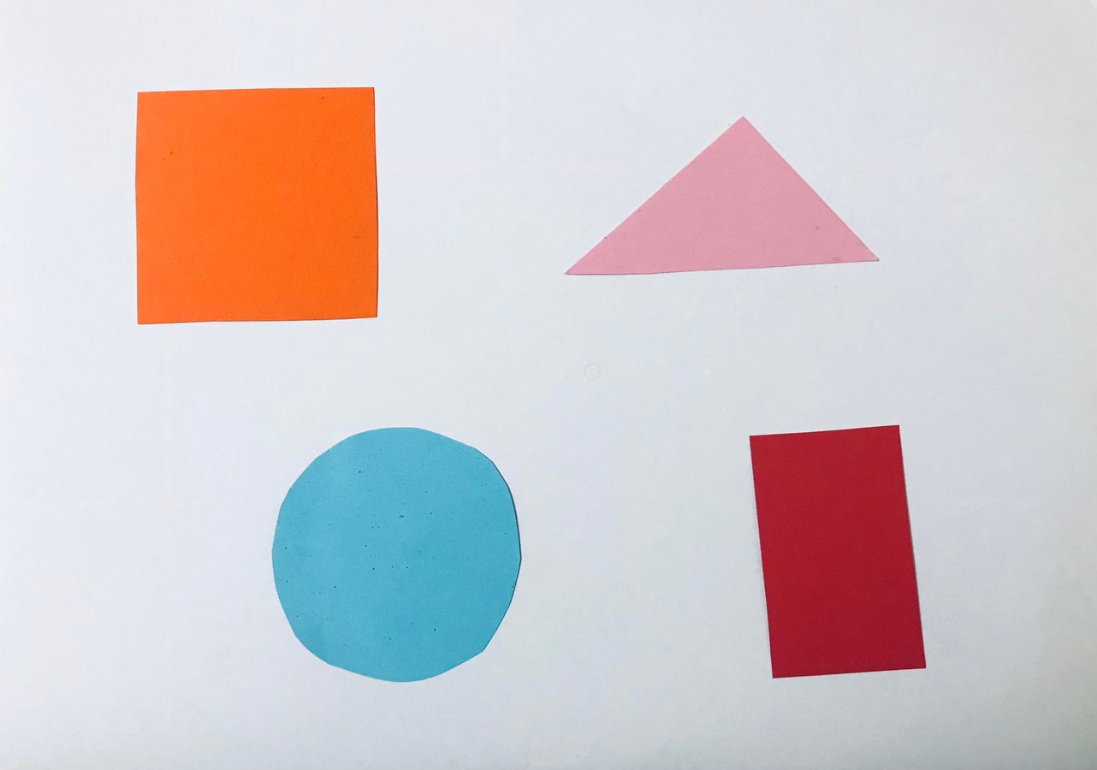

BƯỚC 1:
- VẼ/CẮT DÁN HÌNH CƠ BẢN LÊN GIẤY
2. Kiến tạo kĩ năng
Notes:
2. Kiến tạo kĩ năng
Các con cùng quan sát các bước thực hiện của cô để nắm được cách thực hành
Bước 1 ta cần cắt dán hoặc vẽ lên giấy hình cơ bản

Slide 12
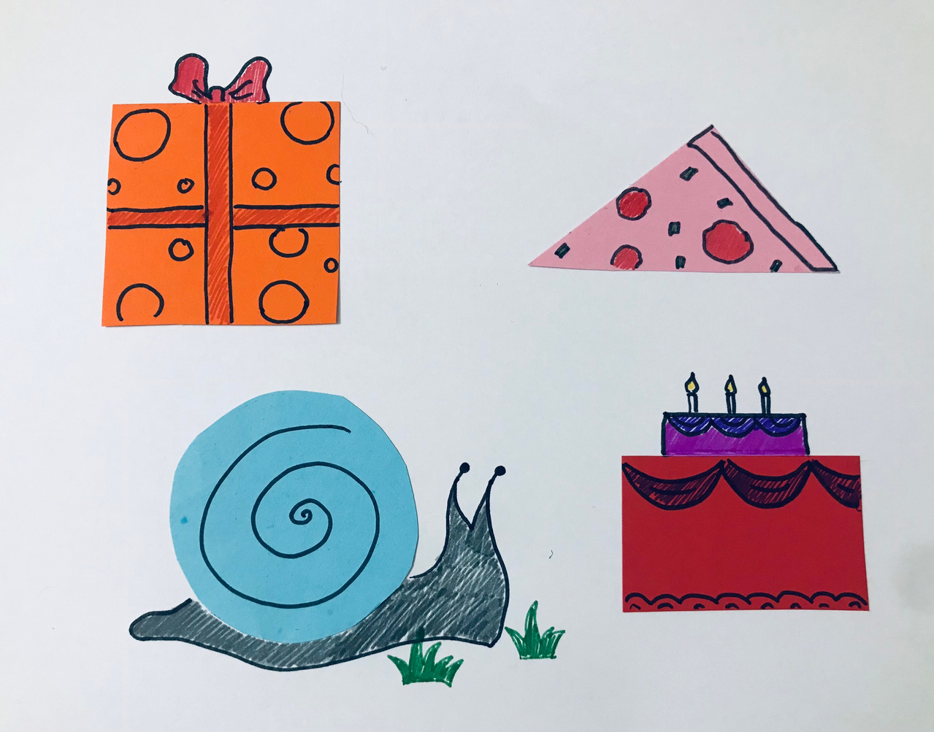
BƯỚC 3:
- VẼ TRANG TRÍ THÊM/ TÔ MÀU HOÀN THIỆN
2. Kiến tạo kĩ năng
Notes:
Bước 3 ta cùng vẽ trang trí thêm và tô màu để các hình được nổi bật và nổi bật hơn nhé

Slide 13

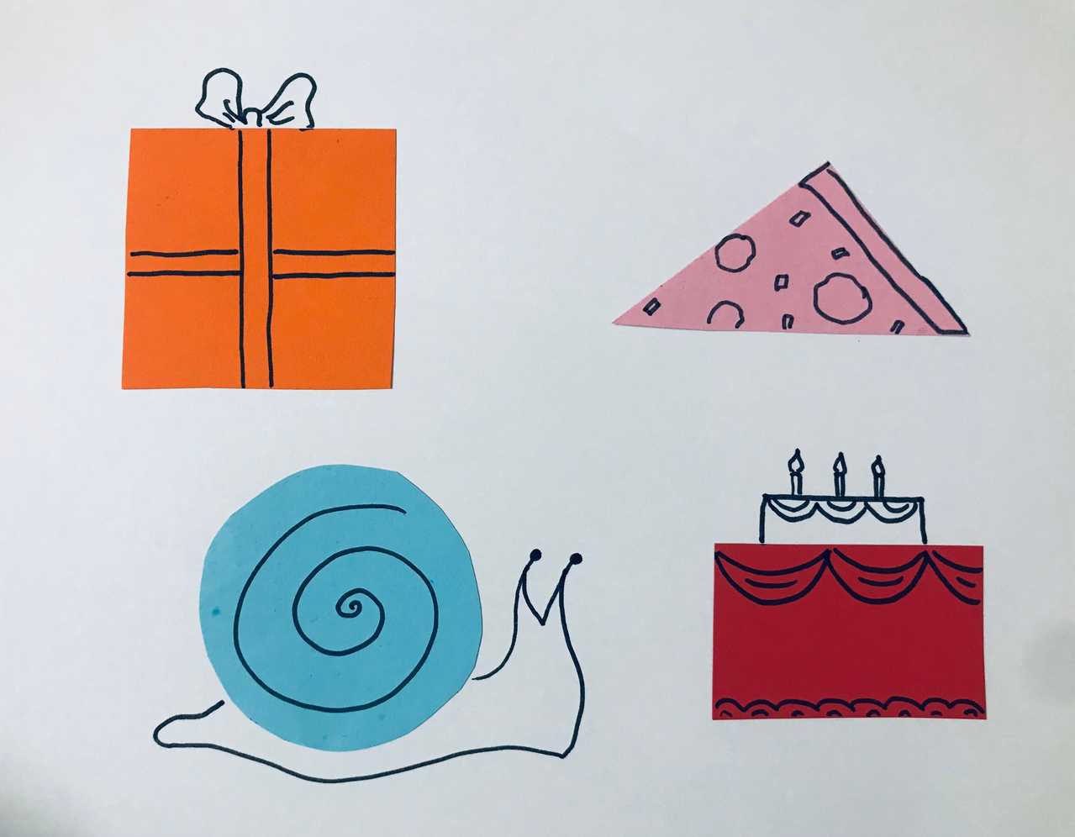

Cùng xem lại các bước thực hiện nhé !
Notes:
Cùng xem lại các bước thực hiện nhé !

Slide 14
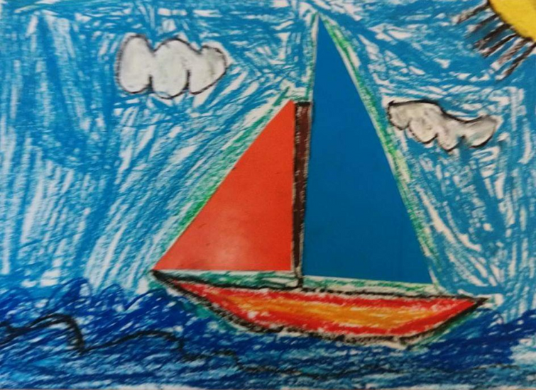
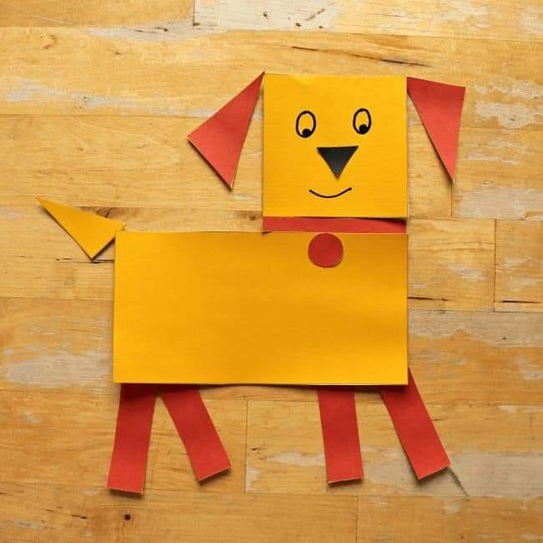
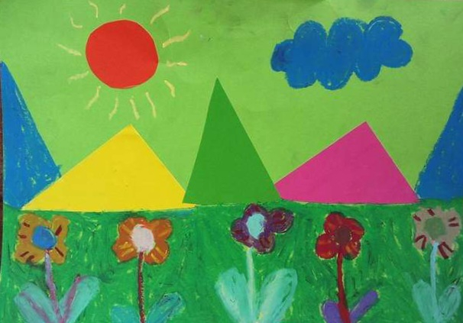
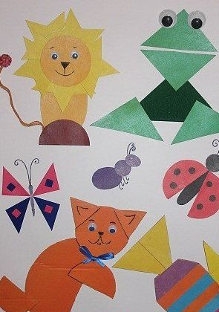
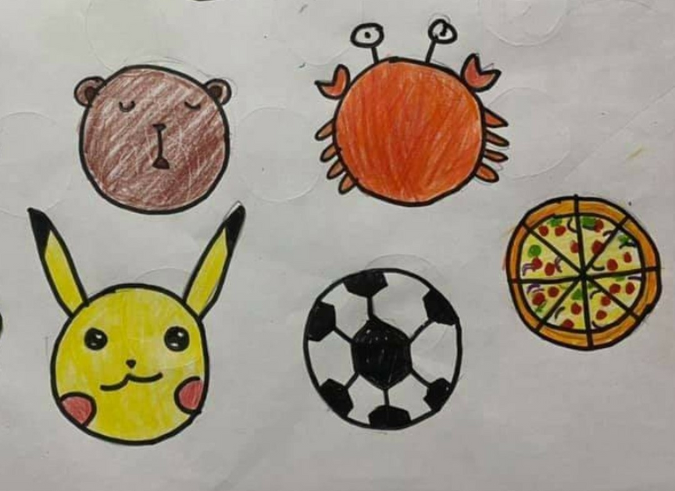
BÀI THAM KHẢO
Notes:
Cùng quan sát 1 số bài vẽ khác để sáng tạo thêm các cách làm khác nhau. Các con hãy cùng cô quan sát chủ đề và cách thực hiện các bài sau
Ở 2 bức tranh này có chủ đề về phong cảnh thiên nhiên đúng không nào? Ta sẽ cần cắt giấy màu thành hình cơ bản, dán lên và vẽ thêm cảnh vật xung quanh để biến thành 1 bức tranh có nghĩa.
2 bức tiếp theo chủ đề được sử dụng là những con động vật, ta cần cắt và ghép các hình lại với nhau để tạo ra hình dáng, đặc điểm con vật
Ở bức tranh cuối chủ đề và bố cục được sắp xếp ngẫu nhiên hơn, vẽ ra các hình cư bản và tượng tượng chúng thành thật nhiều sự vật hình ảnh xung quanh ta, đừng quên tô thêm màu để hình vẽ nỏi bật hơn nhé !

Slide 15




3. Luyện tập - sáng tạo
Em hãy vẽ các sự vật / hình ảnh từ các hình cơ bản theo ý thích nhé !
Notes:
Phần 3 Luyện tập- sáng tạo
Các em hãy vẽ hình sự vật/hình ảnh bất kỳ từ các hình cơ bản theo ý thích nhé !

